Slide 1
귀사 시스템 모니터링 웹 대시보드
2026-03-22T12:57:29.201396

Slide 2
CONTENTS
목차
01
경영진 요약 (Executive Summary)
07
시스템 아키텍처 (Architecture)
02
현재 상황과 도전 (Challenges)
08
프로젝트 일정 (Timeline)
03
프로젝트 목표 (Objectives)
09
투입 인력 (Team)
04
우리의 솔루션 (Solution)
10
리스크 관리 (Risks)
05
핵심 기능 (Features)
11
기대 효과 (Benefits)
06
기술 스택 (Tech Stack)
12
다음 단계 (Next Steps)

Slide 3
EXECUTIVE SUMMARY
현재 귀사의 IT 운영팀은 CLI 기반 도구에 의존하여 서버 상태를 확인하고 있어, 시스템 이상 징후를 신속히 포착하기 어렵고 장애 대응이 지연되고 있습니다. 이로 인해 서버 다운타임 증가와 운영 비용 상승이 반복되며, 안정적인 서비스 제공에 직접적인 위협이 되고 있습
프로젝트 기간
투입 공수
핵심 효과
6개월
38.4 M/M
시스템 장애 감지 시간 70% 단축

Slide 4
EXECUTIVE SUMMARY
프로젝트 개요
P
해결할 문제
현재 귀사의 IT 운영팀은 CLI 기반 도구에 의존하여 서버 상태를 확인하고 있어, 시스템 이상 징후를 신속히 포착하기 어렵고 장애 대응이 지연
S
예상 기간
6개월
T
투입 공수
38.4 M/M
E
핵심 효과
시스템 장애 감지 시간 70% 단축
K
핵심 효과
운영자 모니터링 업무 시간 60% 절감

Slide 5
01
현재 상황
Current Challenges

Slide 6
CHALLENGES
현재의 도전과 과제
!
현황 1
!!
현황 2
현대 IT 인프라 운영에서 서버 및 시스템 리소스의 실시간 모니터링은 안정적인 서비스 운영의 핵심 요소이다.
CLI 기반 도구의 한계를 극복하고 직관적인 웹 기반 대시보드를 통해 CPU, 메모리, 디스크, 네트워크 트래픽을 실시간으로 시각화하여 운영자가

Slide 7
IF NO CHANGE
변화하지 않으면?
1
4가지 핵심 시스템 리소스(CPU, 메모리, 디스크, 네트워크)를 실시간으로 모니터링할 수 있는 웹 대시보드 제공 미달성 시 서비스 품질 저하
2
3초 간격의 자동 갱신을 통해 준 실시간(Near Real-Time) 모니터링 환경 구현 미달성 시 서비스 품질 저하
3
다크 테마 기반의 직관적이고 깔끔한 UI/UX 제공 미달성 시 서비스 품질 저하
4
반응형 레이아웃으로 다양한 화면 크기에서 최적의 사용 경험 보장 미달성 시 서비스 품질 저하

Slide 8
COMPARISON
Before vs After
X
AS-IS (현재)
O
TO-BE (미래)
현대 IT 인프라 운영에서 서버 및 시스템 리소스의 실시간 모니터링은 안정적인 서비스 운영의 핵심 요소이다.
대시보드 초기 로딩 시간 3초 이내
CLI 기반 도구의 한계를 극복하고 직관적인 웹 기반 대시보드를 통해 CPU, 메모리, 디스크, 네트워크 트
데이터 갱신 지연(API 호출~화면 반영) 500ms 이내
차트 렌더링 시 프레임 드롭 없이 60fps 유지
브라우저 메모리 사용량 200MB 이하 (1시간 연속 구동 기준)

Slide 9
02
프로젝트 목표
Objectives & KPI

Slide 10
KEY PERFORMANCE INDICATORS
핵심 성과 지표 (KPI)
대시보드 초기 로딩 시간 3초 이내
데이터 갱신 지연(API 호출~화면 반영) 500ms
- -> 대시보드 초기 로딩 시간 3초 이내
- -> 데이터 갱신 지연(API 호출~화면 반영) 500ms 이내
차트 렌더링 시 프레임 드롭 없이 60fps 유지
브라우저 메모리 사용량 200MB 이하 (1시간 연속
- -> 차트 렌더링 시 프레임 드롭 없이 60fps 유지
- -> 브라우저 메모리 사용량 200MB 이하 (1시간 연속 구동 기준)

Slide 11
03
우리의 솔루션
Our Solution

Slide 12
OUR SOLUTION
Python 백엔드와 React 프론트엔드를 결합한 실시간 시스템 모니터링 웹 대시보드입니다. WebSocket 기반 통신으로 CPU, 메모리, 디스크, 네트워크를 3초 간격으로 시각화합니다.
프론트엔드는 React+Recharts 기반 SPA로 다크 테마 대시보드를 렌더링하고, 백엔드는 Python FastAPI가 psutil로 시스템 메트릭을 수집하여 WebSocket으로 전달합니다. 인메모리 버퍼에

Slide 13
PROJECT SCOPE
작업 범위
O
포함 범위 (In-Scope)
X
제외 범위 (Out of Scope)
CPU 사용률 실시간 라인 차트, 메모리 사용률 실시간 라인 차트, 디스크 사용량 파이 차
알림/경고 시스템 (이메일, SMS, Slack 등)
CPU 사용률 실시간 모니터링
히스토리 데이터 저장 및 조회
메모리 사용률 실시간 모니터링
다중 서버 모니터링 (리모트 에이전트)
디스크 사용량 시각화
사용자 인증 및 권한 관리
네트워크 트래픽 실시간 모니터링
로그 수집 및 분석
실시간 자동 데이터 갱신
프로세스별 상세 리소스 추적

Slide 14
KEY FEATURES
핵심 기능
1
기능 요구사항
2
비기능 요구사항
핵심 비즈니스 기능 구현
성능, 보안, 확장성 등
3
기술 제약사항
기술 스택 및 환경 요구사항

Slide 15
TECHNOLOGY STACK
기술 스택
T
프론트엔드 기술 스택
T
백엔드 기술 스택

Slide 16
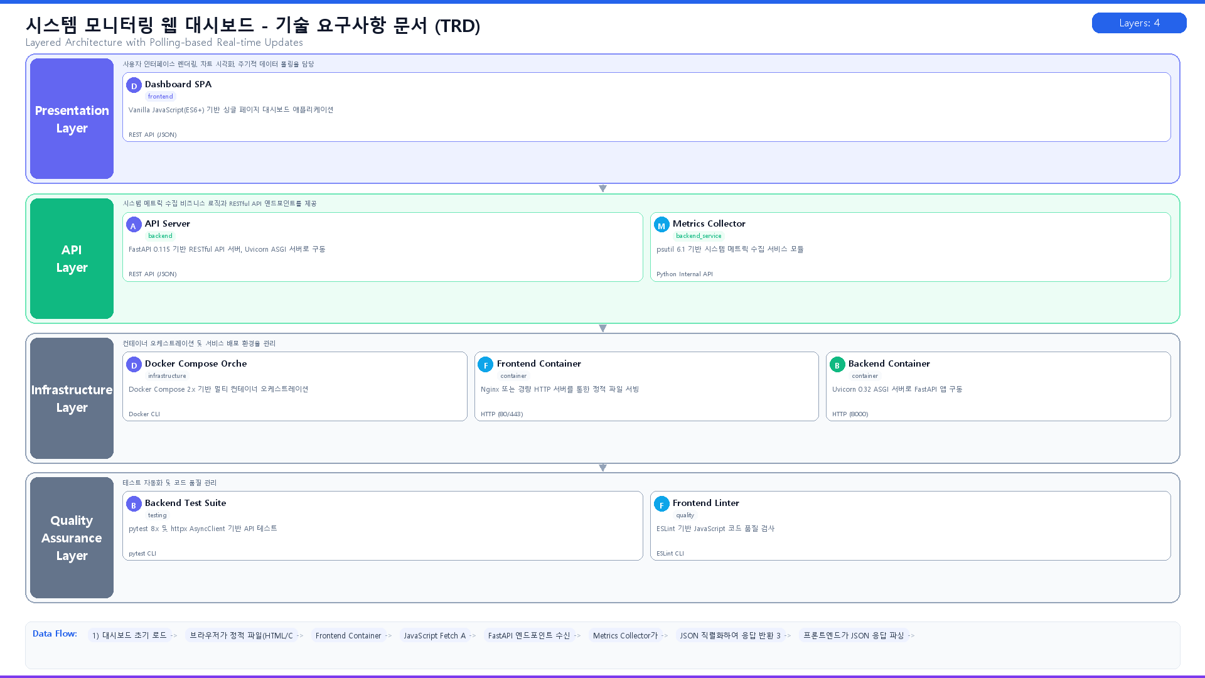
SYSTEM ARCHITECTURE
시스템 아키텍처

Slide 17
04
프로젝트 일정
Timeline & Milestones

Slide 18
PROJECT TIMELINE
프로젝트 일정
6개월
1
백엔드 API 개발
3주
시스템 리소스 수집 API 구현 및 테스트
2
프론트엔드 대시보드 개발
4주
React 기반 대시보드 UI 및 차트 구현
3
통합 테스트 및 최적화
3주
프론트엔드-백엔드 통합 및 성능 최적화

Slide 19
PROJECT TEAM
투입 인력
PM
BE
FE
PM
기획자
UI/UX 디자이너
1명
1명
1명
프로젝트 관리, 일정 관리
요구사항 분석, 기능 정의
화면 설계, 프로토타입 제작
UX
QA
DV
프론트엔드 개발자
백엔드 개발자
QA
2명
2명
1명
웹/앱 UI 개발
서버 개발, API 개발
테스트 수행, 품질 관리
총 공수: 38.4 Man-Months

Slide 20
RISK MANAGEMENT
리스크 관리
MEDIUM
불명확한 정보 존재 (4건)
-> 착수 전 확인 필요: 차트에 표시할 시간 범위(최근 N분)의 기본값, 단위 자동 변환 임계값 기준, 백엔드 프레임워크
HIGH
미확정 의사결정 사항 (1건)
-> 착수 전 주요 사항 의사결정 완료 필요
MEDIUM
외부 시스템 연동 복잡성 (4건)
-> 사전 인터페이스 정의 및 테스트 환경 확보
MEDIUM
실시간 처리 요구사항 (4건)
-> WebSocket/SSE 기반 아키텍처 PoC 선행

Slide 21
EXPECTED BENEFITS
기대 효과
시스템 장애 감지 시간 70% 단축
운영자 모니터링 업무 시간 60% 절감
서버 다운타임 40% 감소
->
->
->
^
^
^
시스템 장애 감지 시간 70% 단축
운영자 모니터링 업무 시간 60% 절감
서버 다운타임 40% 감소
운영팀 업무 만족도 35% 향상
신규 운영자 온보딩 시간 50% 단축

Slide 22
NEXT STEPS
다음 단계
1
제안서 검토 및 Q&A 세션
2
상세 범위 및 일정 협의
3
계약 조건 협의
4
계약 체결
5
킥오프 미팅 및 프로젝트 착수

Slide 23
감사합니다
함께 시작하겠습니다
Q & A

